Slide 1


玩儿道网设计规范
Savorboard Corporation
2012.05.22
01
of
19

Slide 2

视觉设计规范
02
of
19
Savorboard Corporation
Notes:
国有国法，家有家规；如果一个网站没有了设计规则，那么整个网站有可能会被设计的五花八门，千奇百怪，特别是大型的商业网站更需要设计规范进行指导；

Slide 3
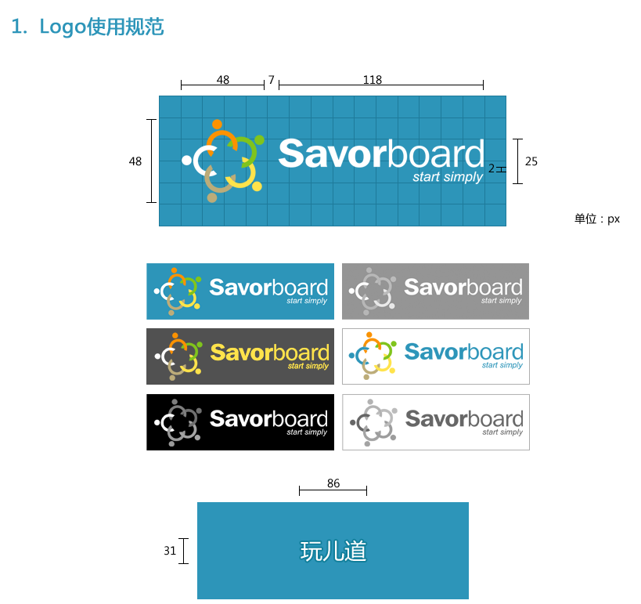
视觉设计规范
03
of
19
Savorboard Corporation

Slide 4
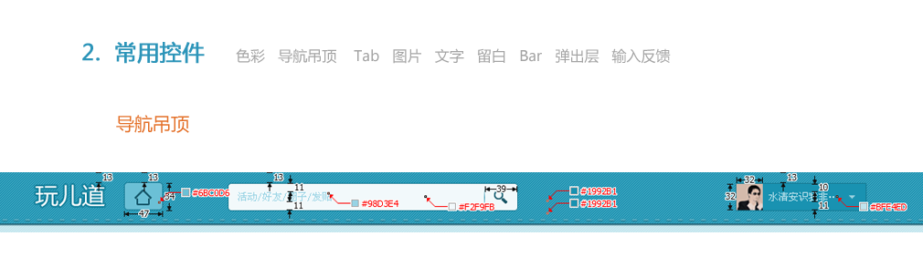
视觉设计规范
04
of
19
Savorboard Corporation
Notes:
全网吊顶承载着整个淘宝网对消费者公共核心部分，各业务线不得对内容形式进行更改；
已有现成的公共文件，使用时include调用即可；
全站有活动时，可在吊顶区域增加通栏；

Slide 5
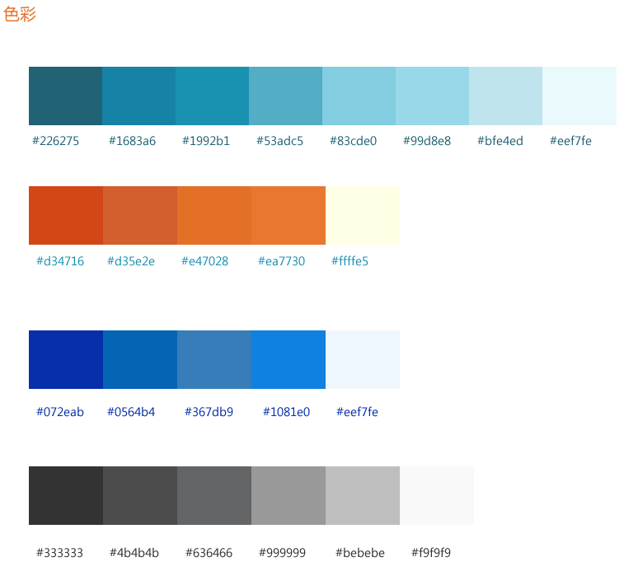
视觉设计规范
05
of
19
Savorboard Corporation
Notes:
全网吊顶承载着整个淘宝网对消费者公共核心部分，各业务线不得对内容形式进行更改；
已有现成的公共文件，使用时include调用即可；
全站有活动时，可在吊顶区域增加通栏；

Slide 6
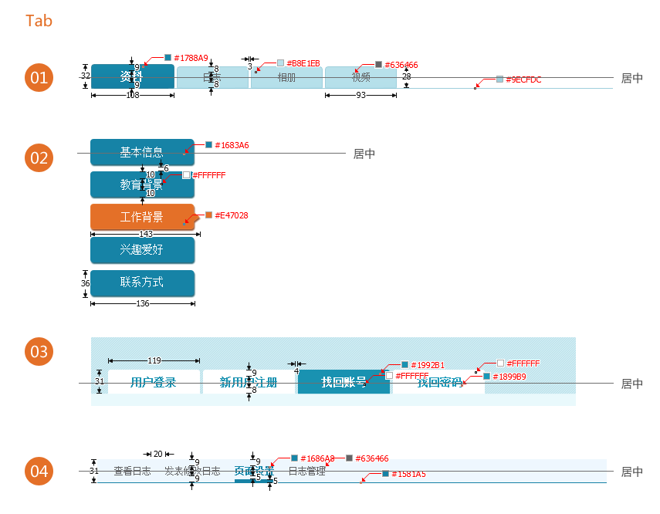
视觉设计规范
06
of
19
Savorboard Corporation
Notes:
全网吊顶承载着整个淘宝网对消费者公共核心部分，各业务线不得对内容形式进行更改；
已有现成的公共文件，使用时include调用即可；
全站有活动时，可在吊顶区域增加通栏；

Slide 7
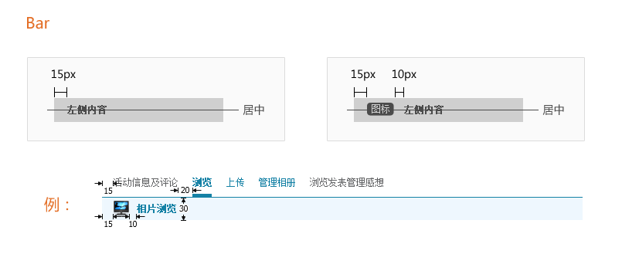
视觉设计规范
07
of
19
Savorboard Corporation
Notes:
全网吊顶承载着整个淘宝网对消费者公共核心部分，各业务线不得对内容形式进行更改；
已有现成的公共文件，使用时include调用即可；
全站有活动时，可在吊顶区域增加通栏；

Slide 8
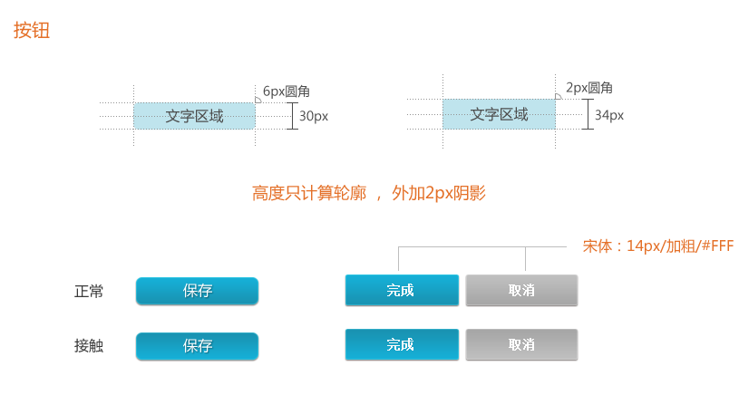
视觉设计规范
08
of
19
Savorboard Corporation
Notes:
全网吊顶承载着整个淘宝网对消费者公共核心部分，各业务线不得对内容形式进行更改；
已有现成的公共文件，使用时include调用即可；
全站有活动时，可在吊顶区域增加通栏；

Slide 9
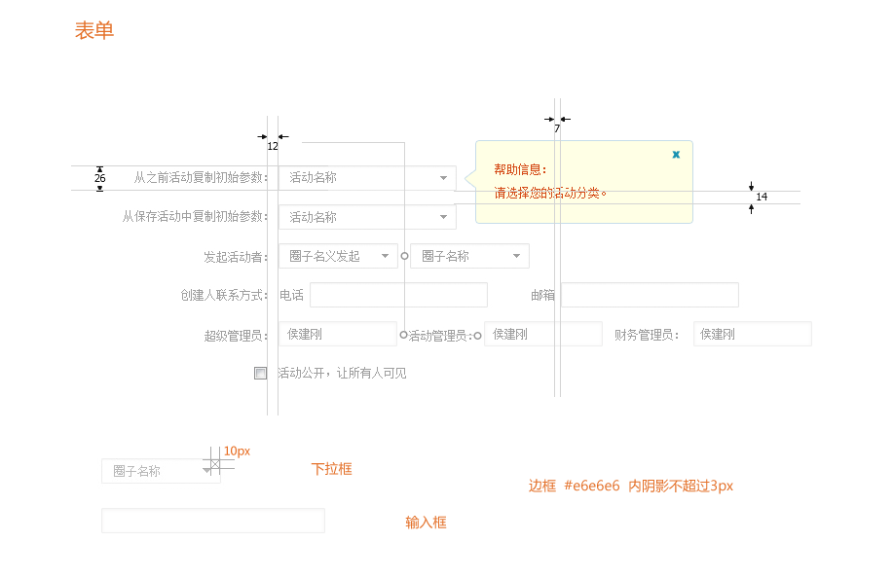
视觉设计规范
09
of
19
Savorboard Corporation
Notes:
全网吊顶承载着整个淘宝网对消费者公共核心部分，各业务线不得对内容形式进行更改；
已有现成的公共文件，使用时include调用即可；
全站有活动时，可在吊顶区域增加通栏；

Slide 10
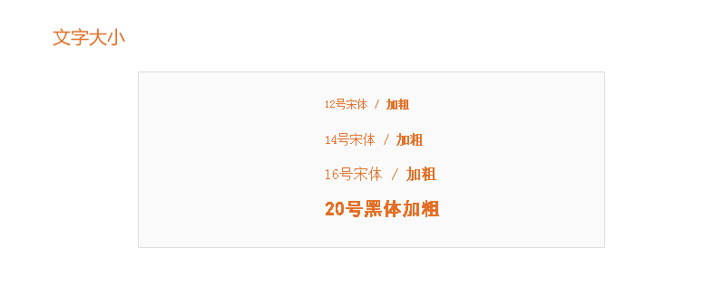
视觉设计规范
10
of
19
Savorboard Corporation
Notes:
全网吊顶承载着整个淘宝网对消费者公共核心部分，各业务线不得对内容形式进行更改；
已有现成的公共文件，使用时include调用即可；
全站有活动时，可在吊顶区域增加通栏；

Slide 11
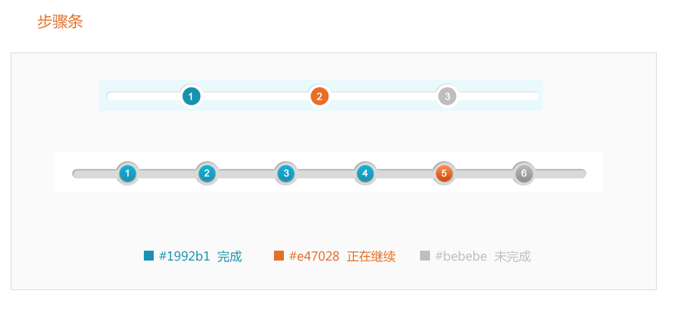
视觉设计规范
11
of
19
Savorboard Corporation
Notes:
全网吊顶承载着整个淘宝网对消费者公共核心部分，各业务线不得对内容形式进行更改；
已有现成的公共文件，使用时include调用即可；
全站有活动时，可在吊顶区域增加通栏；

Slide 12
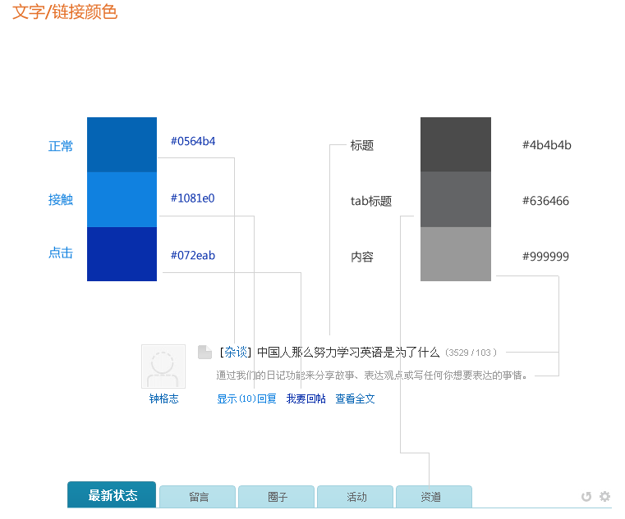
视觉设计规范
12
of
19
Savorboard Corporation
Notes:
全网吊顶承载着整个淘宝网对消费者公共核心部分，各业务线不得对内容形式进行更改；
已有现成的公共文件，使用时include调用即可；
全站有活动时，可在吊顶区域增加通栏；

Slide 13
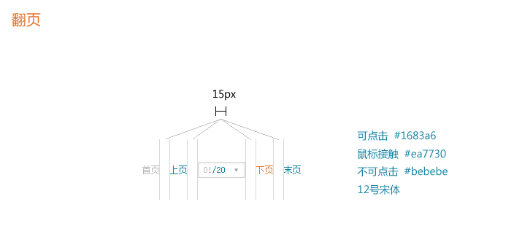
视觉设计规范
13
of
19
Savorboard Corporation
Notes:
全网吊顶承载着整个淘宝网对消费者公共核心部分，各业务线不得对内容形式进行更改；
已有现成的公共文件，使用时include调用即可；
全站有活动时，可在吊顶区域增加通栏；

Slide 14
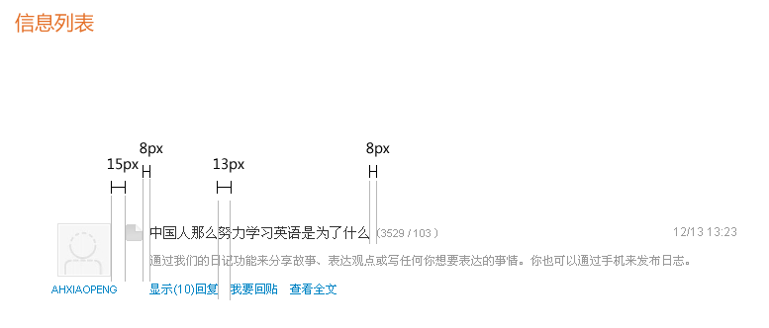
视觉设计规范
14
of
19
Savorboard Corporation
Notes:
全网吊顶承载着整个淘宝网对消费者公共核心部分，各业务线不得对内容形式进行更改；
已有现成的公共文件，使用时include调用即可；
全站有活动时，可在吊顶区域增加通栏；

Slide 15
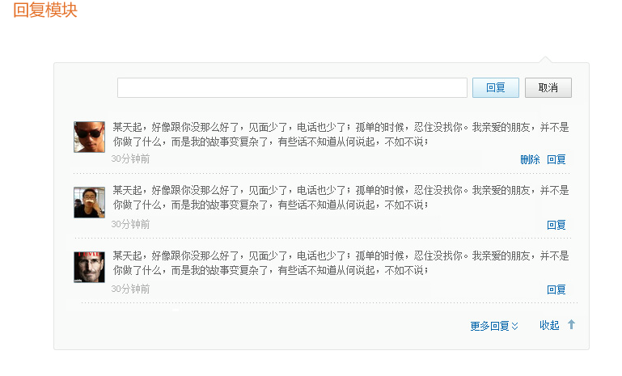
视觉设计规范
15
of
19
Savorboard Corporation
Notes:
全网吊顶承载着整个淘宝网对消费者公共核心部分，各业务线不得对内容形式进行更改；
已有现成的公共文件，使用时include调用即可；
全站有活动时，可在吊顶区域增加通栏；

Slide 16
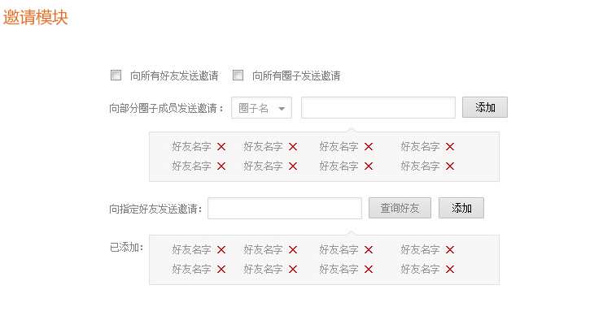
视觉设计规范
16
of
19
Savorboard Corporation
Notes:
全网吊顶承载着整个淘宝网对消费者公共核心部分，各业务线不得对内容形式进行更改；
已有现成的公共文件，使用时include调用即可；
全站有活动时，可在吊顶区域增加通栏；

Slide 17
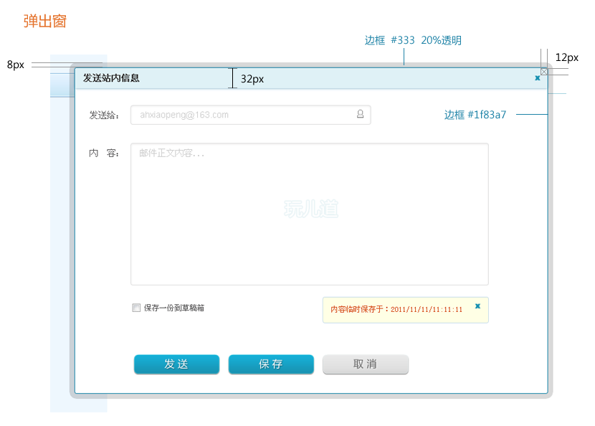
视觉设计规范
17
of
19
Savorboard Corporation
Notes:
全网吊顶承载着整个淘宝网对消费者公共核心部分，各业务线不得对内容形式进行更改；
已有现成的公共文件，使用时include调用即可；
全站有活动时，可在吊顶区域增加通栏；

Slide 18
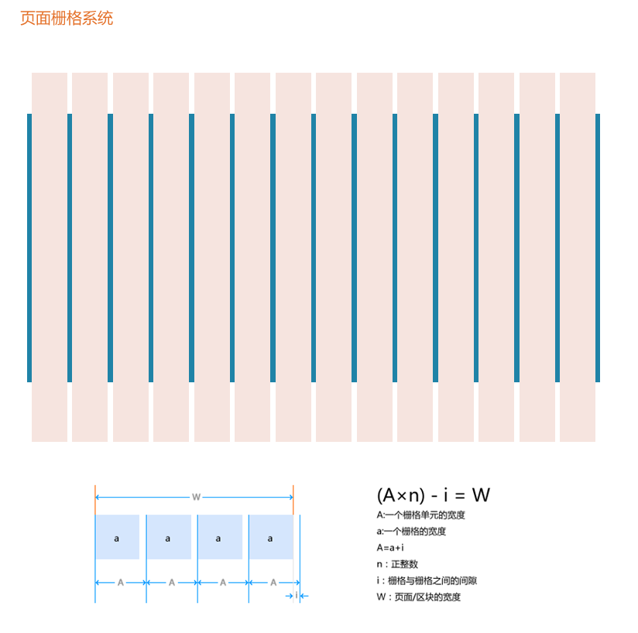
视觉设计规范
17
of
19
Savorboard Corporation
Notes:
全网吊顶承载着整个淘宝网对消费者公共核心部分，各业务线不得对内容形式进行更改；
已有现成的公共文件，使用时include调用即可；
全站有活动时，可在吊顶区域增加通栏；

Slide 19
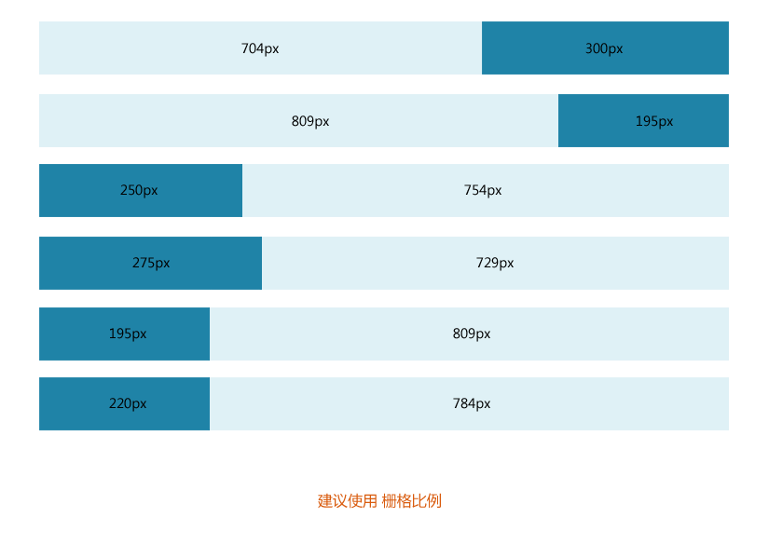
视觉设计规范
17
of
19
Savorboard Corporation
Notes:
全网吊顶承载着整个淘宝网对消费者公共核心部分，各业务线不得对内容形式进行更改；
已有现成的公共文件，使用时include调用即可；
全站有活动时，可在吊顶区域增加通栏；

Slide 20
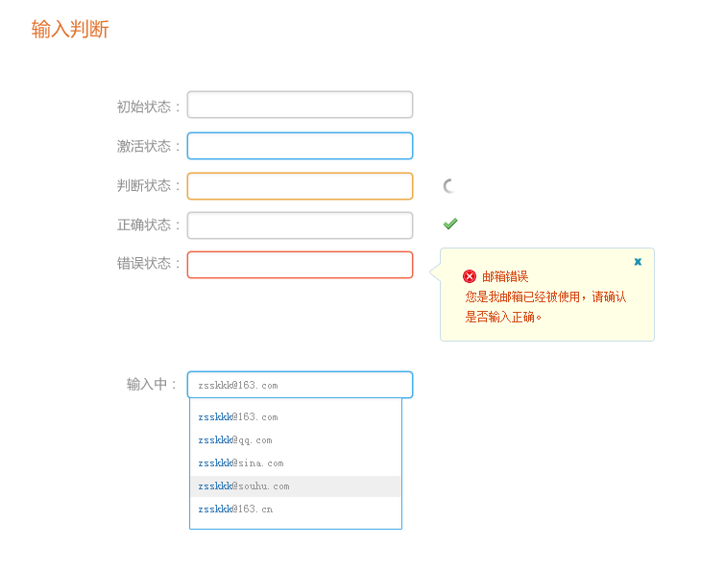
视觉设计规范
17
of
19
Savorboard Corporation
Notes:
全网吊顶承载着整个淘宝网对消费者公共核心部分，各业务线不得对内容形式进行更改；
已有现成的公共文件，使用时include调用即可；
全站有活动时，可在吊顶区域增加通栏；

Slide 21
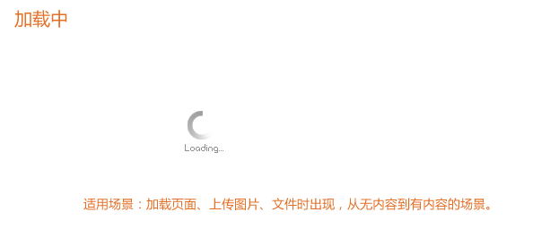
视觉设计规范
18
of
19
Savorboard Corporation
Notes:
全网吊顶承载着整个淘宝网对消费者公共核心部分，各业务线不得对内容形式进行更改；
已有现成的公共文件，使用时include调用即可；
全站有活动时，可在吊顶区域增加通栏；

Slide 22
谢谢
Thanks
19
of
19
Savorboard Corporation

